Slide 1
Mine studier
Endringer i timeplan/kalender
Studiestart
Ambassadør-forum
Universitetet i Oslo

Slide 2
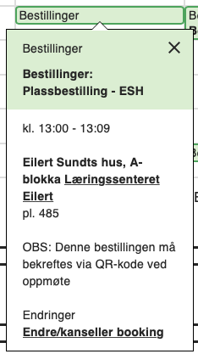
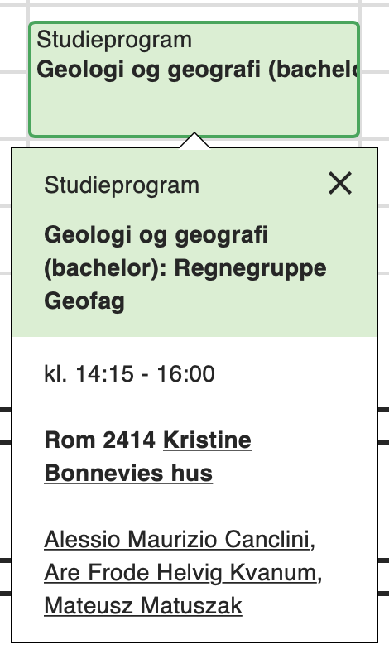
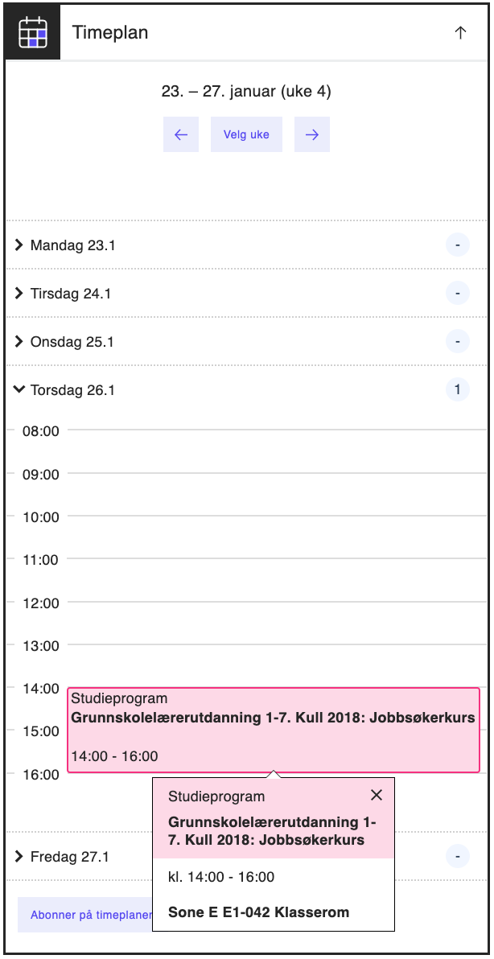
Berike Mine studier-kalenderen
Vi henter nå inn mer informasjon fra TP inn i kalenderen i Mine studier:
Timeplan for studieprogram, kull og klasse
«Enkeltbestillinger» fra TP
Bestilling av kollokvierom og/eller grupperom
Bestilling av lesesalsplass
Bestilling av veiledning

Slide 3
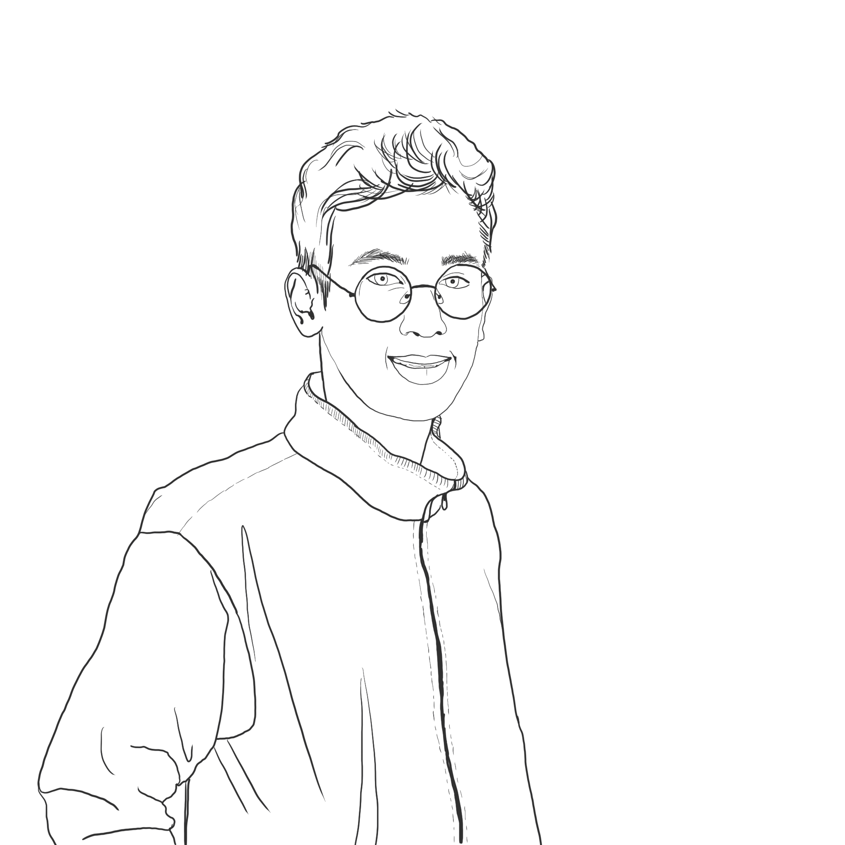
X
Studiestart
Notes:
Vi ønsket å finne ut av hvordan Mine studier kan bli enda mer relevant for studentene, og om den kan forbedre studentenes reise. Vi leide inn en ekstern, erfaren tjenestedesigner for å hjelpe oss med dette. Vi har også ansatt en egen tjenestedesigner.
Fokus har vært på studiestartreisen til nye studenter for å se om vi kan bruke Mine studier til å forbedre den.
Her har ikke Mine studier spilt noen rolle hittil, siden studentene først loses inn i Mine studier når studiene starter.

Slide 4
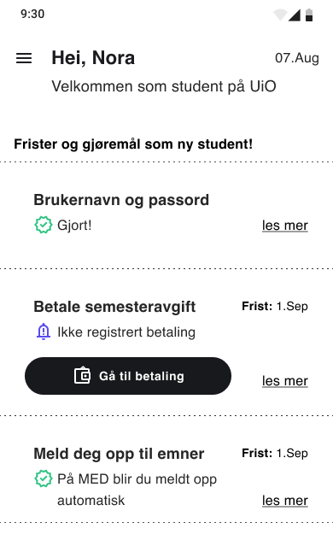
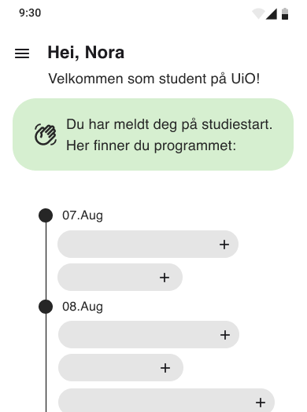
Studiestart konsept → 2023
Bli klar til studiestart!
Som student har jeg behov for: - Å få praktisk informasjon om studie før studiestart - Å bli kjent med studiestedet og studiet før start
Tilpasset innhold og startside
Persontilpasset sjekkliste med viktige gjøremål og frister
Program for studiestart
Notes:
Nå jobber vi med å:
Få på plass et studiestartkonsept i Mine studier til studiestart høsten 2023
Tilpasset innhold og startside
Se på om studiestartprogrammet kan innlemmes i Mine studier
Se på om vi kan hjelpe studenten med å legge inn frister og gjøremål som ny student inn i Mine studier (og om de kan sjekkes av automatisk når de er uført)
Parallelt med dette har vi et løp der vi ser på hvordan vi kan gjøre Mine studier bedre for ansatte ved å gi dem mer innsyn inn i tjenesten så de forstår hvordan den fungerer for studenten

Slide 5
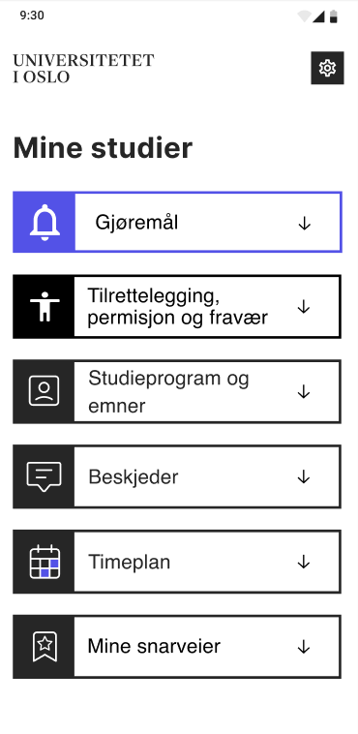
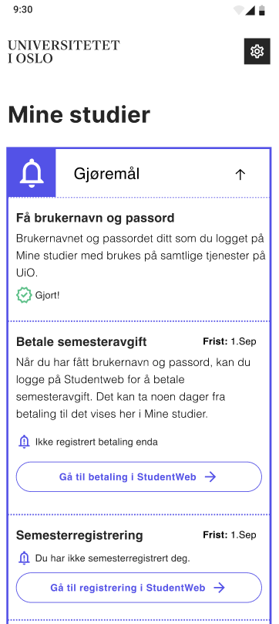
Sjekkliste / gjøremålsliste for studiestart i Mine studier
Sjekklistepunkter vi fokuserer på:
Skaff deg brukernavn og passord
Betal semesteravgift
Semesterregistrer deg
Meld deg opp til emner
Skaff deg studentkort
Skaff deg studentbevis
Politiattest
Notes:
Jobber sammen med studiestartnettverket på dette konseptet.

Slide 6
Utfordringer
Få ansatte vet om tjenesten eller hvordan den fungerer
Ansatte vet ikke at det sendes push-varsler om avlysning av undervisning
Ansatte vet ikke at de kan sende push-varsler om endringer i undervisningen
Vi har ikke et godt system for å fortelle ansatte om nye muligheter i Mine studier
Når ansatte ikke vet:
Blir studentene usikre på hvilken informasjon de finner hvor og hvilken digital kanal som er “riktig”
Spesielt forvirrede blir nye studenter under studiestart
Notes:
For..Mine studer er en populær tjeneste blant studenter på UiO. Med en persontilpasset timeplan og varslinger, har den som mål å gjøre planlegging av studiehverdagen enklere. Men få ansatte vet «nok» om tjenesten eller hvordan den fungerer. Dette fører til usikkerhet blant studentene, om hvilken informasjon de finner hvor og hvilken digital kanal som er “riktig”. Spesielt forvirrende er dette for nye studenter under studiestart.

Slide 7
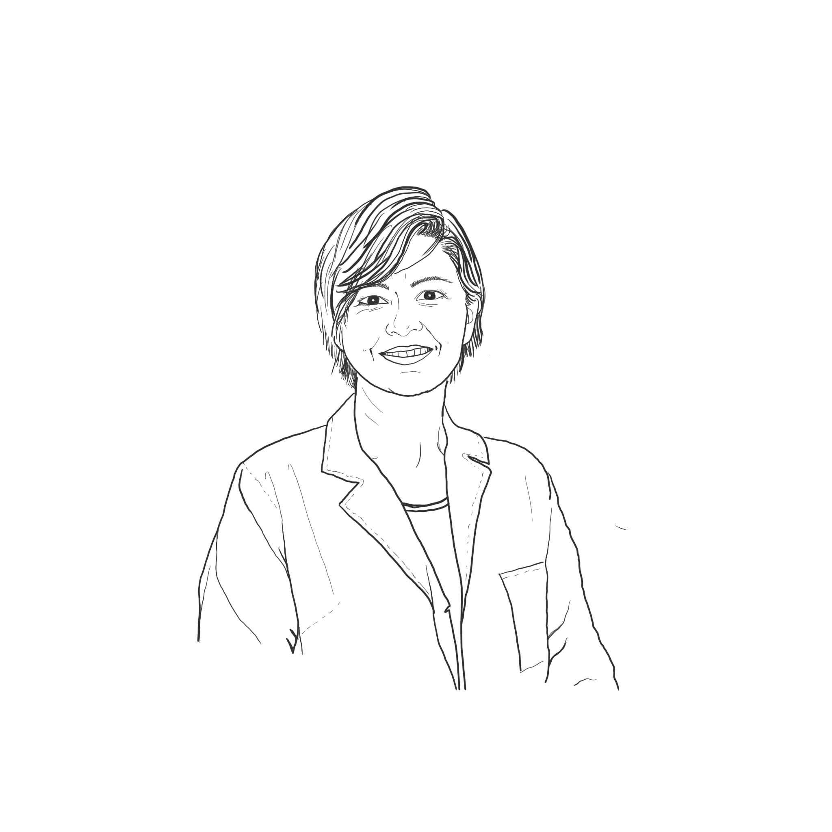
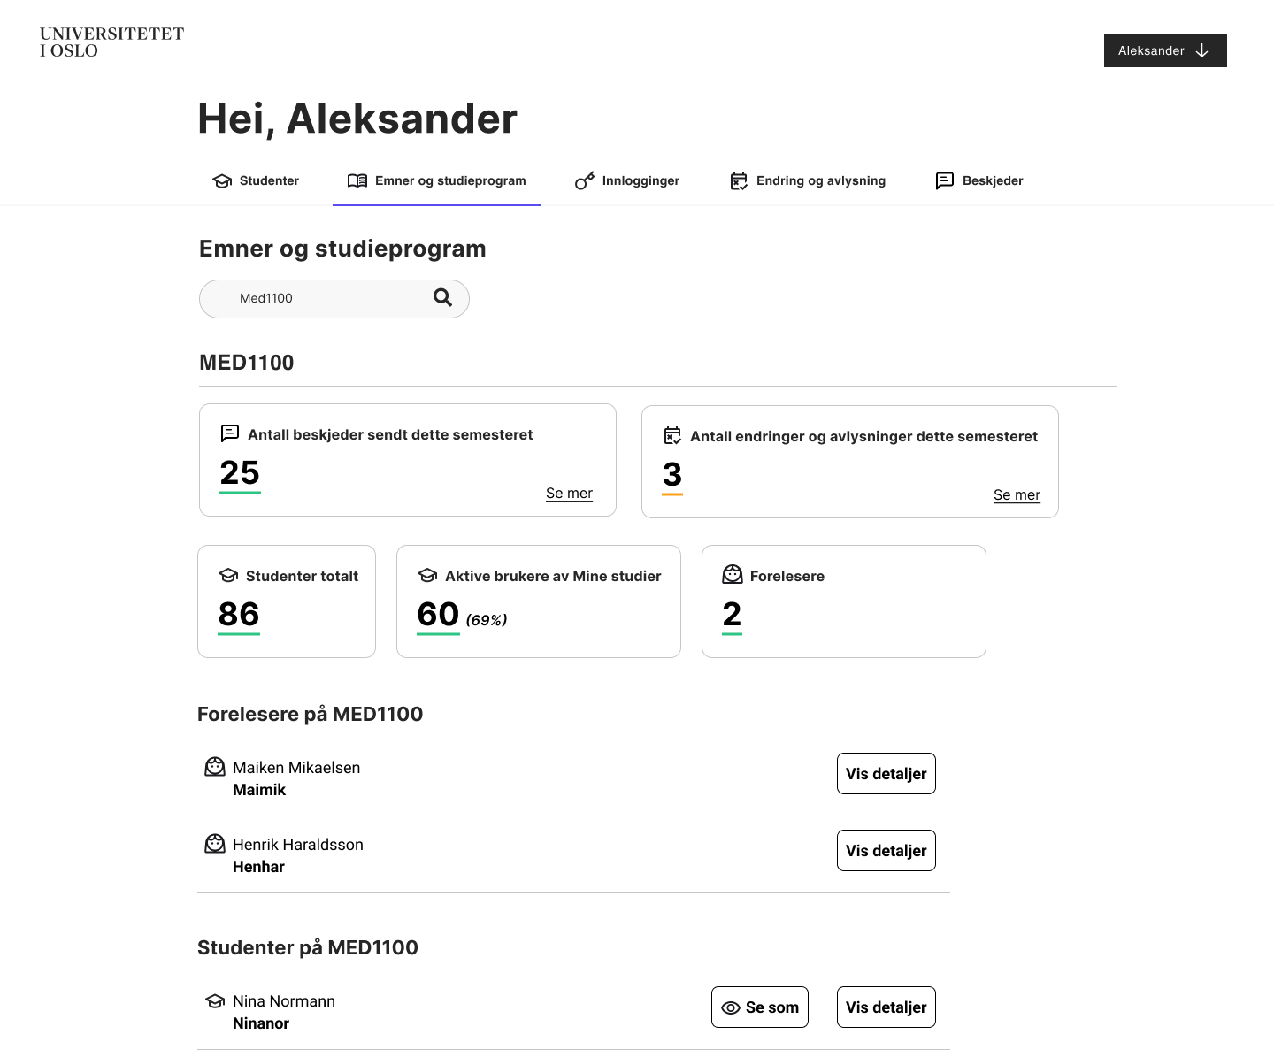
Ansatte konsept → 2023
Økt tillitt blant ansatte!
Som ansatt har jeg behov for:
- Riktig og nok informasjon om Mine studier
- Tilgang til tjenesten for å hjelpe studenter
Mine studier med redefinerte «admin» - tilganger for superbruker og ambassadører
Roller i linjen som er med å bygge tillitt til tjenesten og sikre effektiv drift.
Tilpasset kommunikasjon og opplæring til rollene.
Forum og deling av «best practice»
Notes:
Øke tilliten til Mine studier blant ansatte:
Vi foreslår å starte med å definer tydelig roller for brukere av tjenesten, samt tilpasse og styrke “admin verktøyet for disse rollene. I håp om å skape både Superbrukere og Ambassadører for Mine studier i linjen. Og at de er godt rustet med tilganger, opplæring og materiell til å fremsnakke tjenesten og bistå studenter ved behov for hjelp.

Slide 8
Starter med “Ambassadører” på enhetene
Ambassadørene:
har kontaktflate mot studenter og/eller undervisere
jobber kanskje med kommunikasjon og/eller digitale tjenester
har lyst til å være en ambassadør for tjenesten og bidra til å bygge tillit til Mine studier blant egne kollegaer
får god kunnskap om hvordan tjenesten fungerer, og hva som finnes av statistikk og data om bruk
Digitalt forum på Teams
dele kunnskap og nyheter
diskutere "best practice" og ha dialog om behov og løsninger
Notes:
Starter med ambassadører - kommer også superbrukere, men antar at superbrukerne også er ambassadører

Slide 9
Spørsmål
Innspill til forum?
Er dere relevante ambassadører?
Annet?

